Slide 1
métier dessinatrice
jade vinet

Slide 2
il y a plusieurs tipe de dessin:
1 dessin d'art 10 dessin que j'ai fait
2 croquis
3 dessin technique
4 dessin d'architecture
5 dessin de sculpture
6 dessin de mode
7 dessin de presse et caricature
8 bande dessinée
9 dessin tronpleille

Slide 3
DESSIN D'ART
quelle soufranse

Slide 4
croquis

Slide 5
dessin technique
quelle bouleaux!

Slide 6
dessin d'architecture

Slide 7
dessin de sculpture

Slide 8
dessin de mode
voilà toute ma beauter

Slide 9
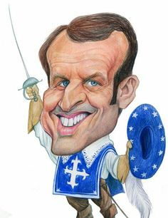
dessin presse et caricature
10/10

Slide 10
bande dessinée
QUE C'EST
INTERRESANT

Slide 11
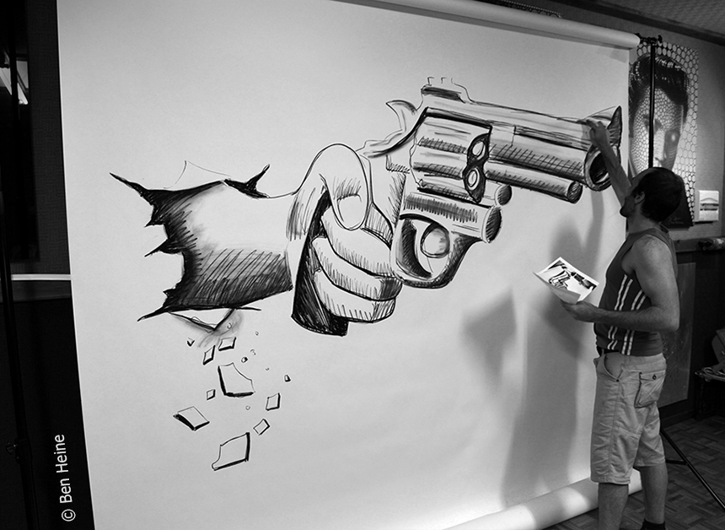
dessin tronp-l'oeil

Slide 12
dessin que j'ai fais
C'EST MOI QUI LES FAIT

Slide 13
fin

